Slide 1
면접 꼬리질문 챗봇 개발 프로젝트
생성형 AI 기반 맞춤형 면접 연습 서비스

Slide 2
목차
01
주제 선정 배경
02
벤치마킹 사례
- 기업의 꼬리질문 중심 심층 면접 강화
- 취업 준비생의 연습 환경 부족
- 생성형 AI 활용 서비스 개발 필요성
- ChatGPT의 대화 맥락 기억 메커니즘
- 사람인 AI 모의 면접의 맞춤형 질문 설계
- 리포트 시스템 분석
03
기대 효과 및 차별점
04
DB 요구사항 분석
- 실전 면접 대응력 향상
- TTS 음성과 키보드 타이핑 방식
- 실시간 피드백 제공
- 사용자 정보 및 문서 관리
- 면접 이력 및 질문·답변 저장
- 면접 결과 및 피드백 관리
05
구현 예정
- 시작 화면
- 면접 설정, 이력서 추출 화면
- 면접 결과 및 피드백 화면

Slide 3
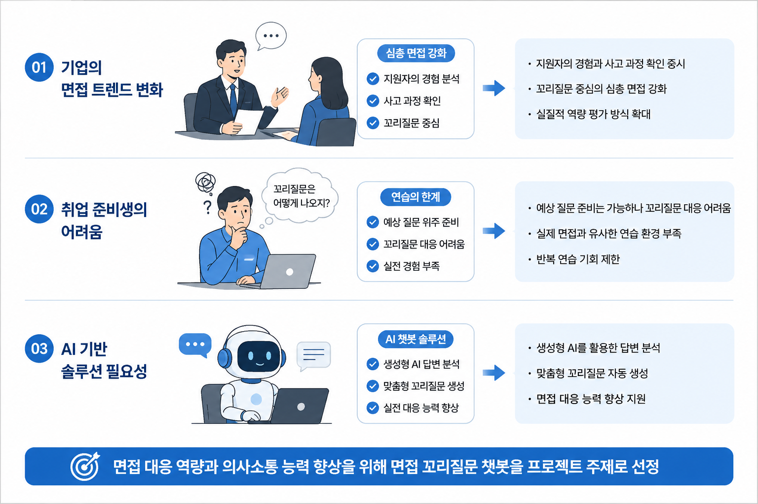
주제선정 배경

Slide 4
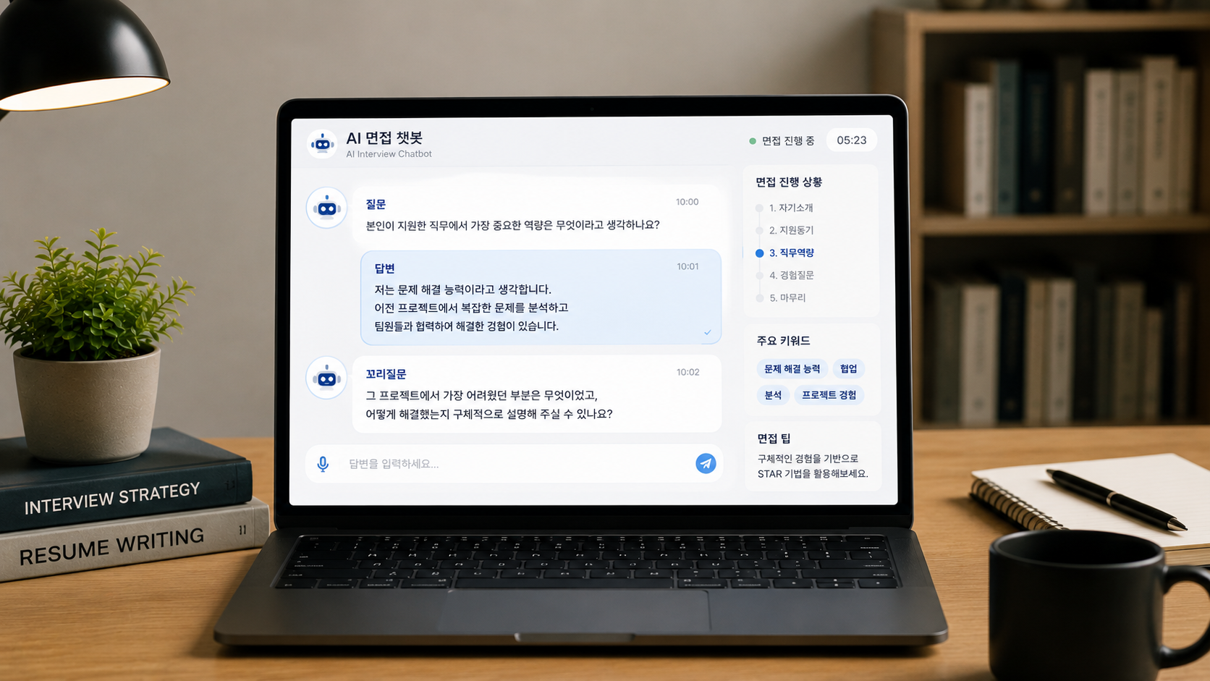
벤치마킹 사례
ChatGPT (OpenAI)
- 대화 맥락(Context)을 완벽하게 기억하는 메커니즘
- 사용자의 이전 답변 키워드 파악 및 실시간 날카로운 후속 질문 생성 기능을 갖춘 대화형 에이전트 구조 차용
사람인 AI 모의 면접
- 지원 직무와 자소서 내용 기반 맞춤형 질문 설계 시스템
- 면접 종료 후 답변 태도 및 논리성 종합 분석, 개선점을 제시하는 리포트 시스템 벤치마킹

Slide 5


기대효과 및 차별점
실전 대응력 향상
접근성 높은 구현
- 실제 면접 대응력 강화
- 논리적 답변 구성 능력 향상
- AI 기반 대화형 서비스 개발 경험 확보
- 사용자 맞춤형 연습 환경 제공
- 챗봇 형태로 구현하여 접근성 극대화
- AI 면접관의 생생한 TTS 음성 질문 제공
- 실전처럼 질문을 받는 연습 가능
- 언제 어디서나 이용 가능
유연한 답변 방식
차별화된 학습 경험
- 키보드로 타이핑하여 답변 제출
- 음성 인식 오류 없는 정확한 입력
- 내 답변에 대한 날카로운 실시간 피드백
- 즉각적인 꼬리질문 생성
- 음성과 텍스트의 장점 결합
- 실시간 맞춤형 피드백 제공
- 반복 학습을 통한 역량 강화
- 개인별 학습 이력 관리

Slide 6

요구사항 분석
효과적인 면접 연습 서비스 제공을 위해 사용자 정보, 이력서 및 자기소개서, 면접 이력, 질문·답변 데이터, 면접 결과 및 피드백을 체계적으로 관리해야 한다.
이를 통해 개인별 맞춤형 질문 생성, 면접 내용 복습, 반복 학습 지원이 가능하며, 사용자는 자신의 강점과 개선점을 명확히 파악할 수 있어야 한다.
- 회원 정보 및 로그인 정보 저장
- 이력서와 자기소개서 업로드 및 저장
- 문서 분석 결과 활용한 맞춤형 질문 생성
사용자 및 문서 관리
- 면접 진행 날짜 및 내역 저장
- 생성된 질문과 사용자 답변 기록
- AI 생성 꼬리질문 데이터 저장 및 복습 활용
면접 이력 및 대화 관리
- 면접 종료 후 AI 피드백 저장
- 평가 결과 및 개선점 제시
- 사용자 강점 분석 및 학습 이력 관리
결과 및 피드백 관리

Slide 7
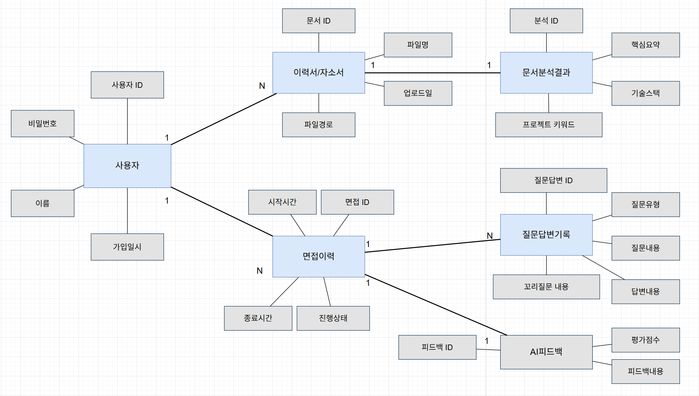
DB 모델링
개념적 모델링

Slide 8
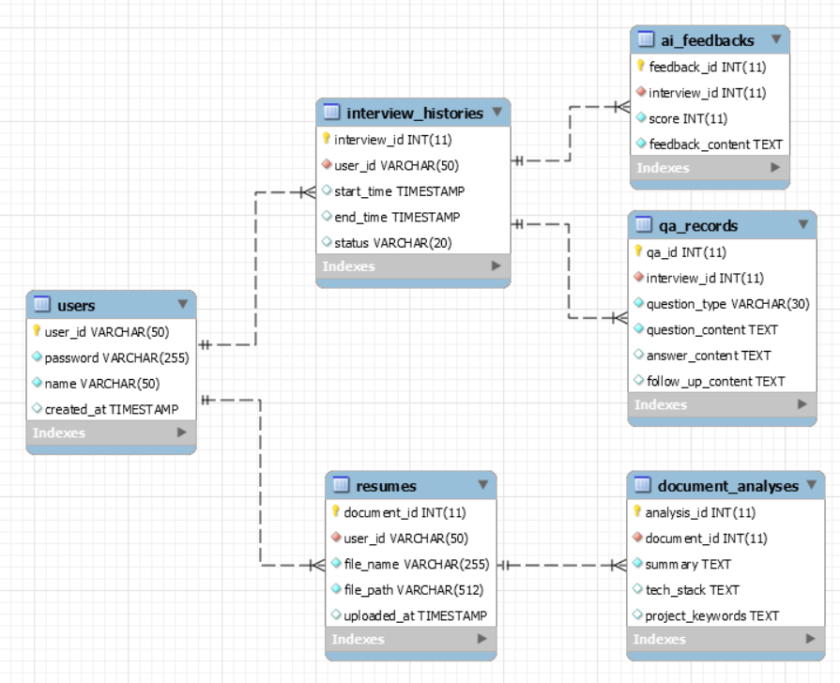
DB 모델링
물리적 모델링

Slide 9
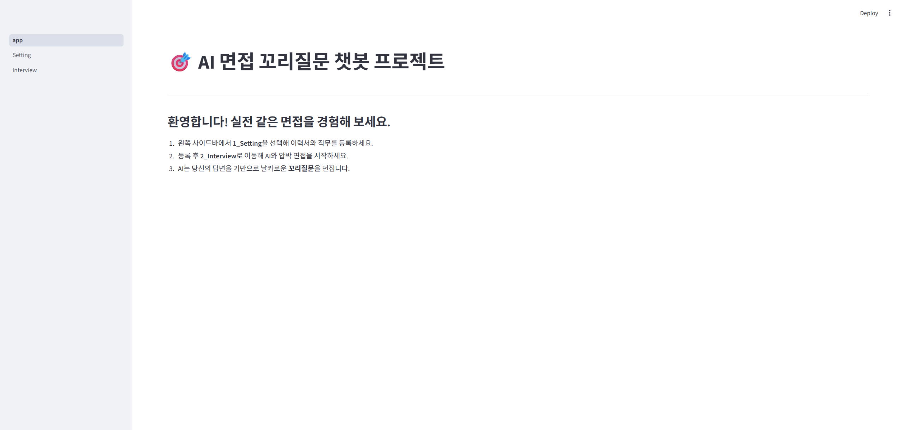
구현 예정
시작 화면

Slide 10
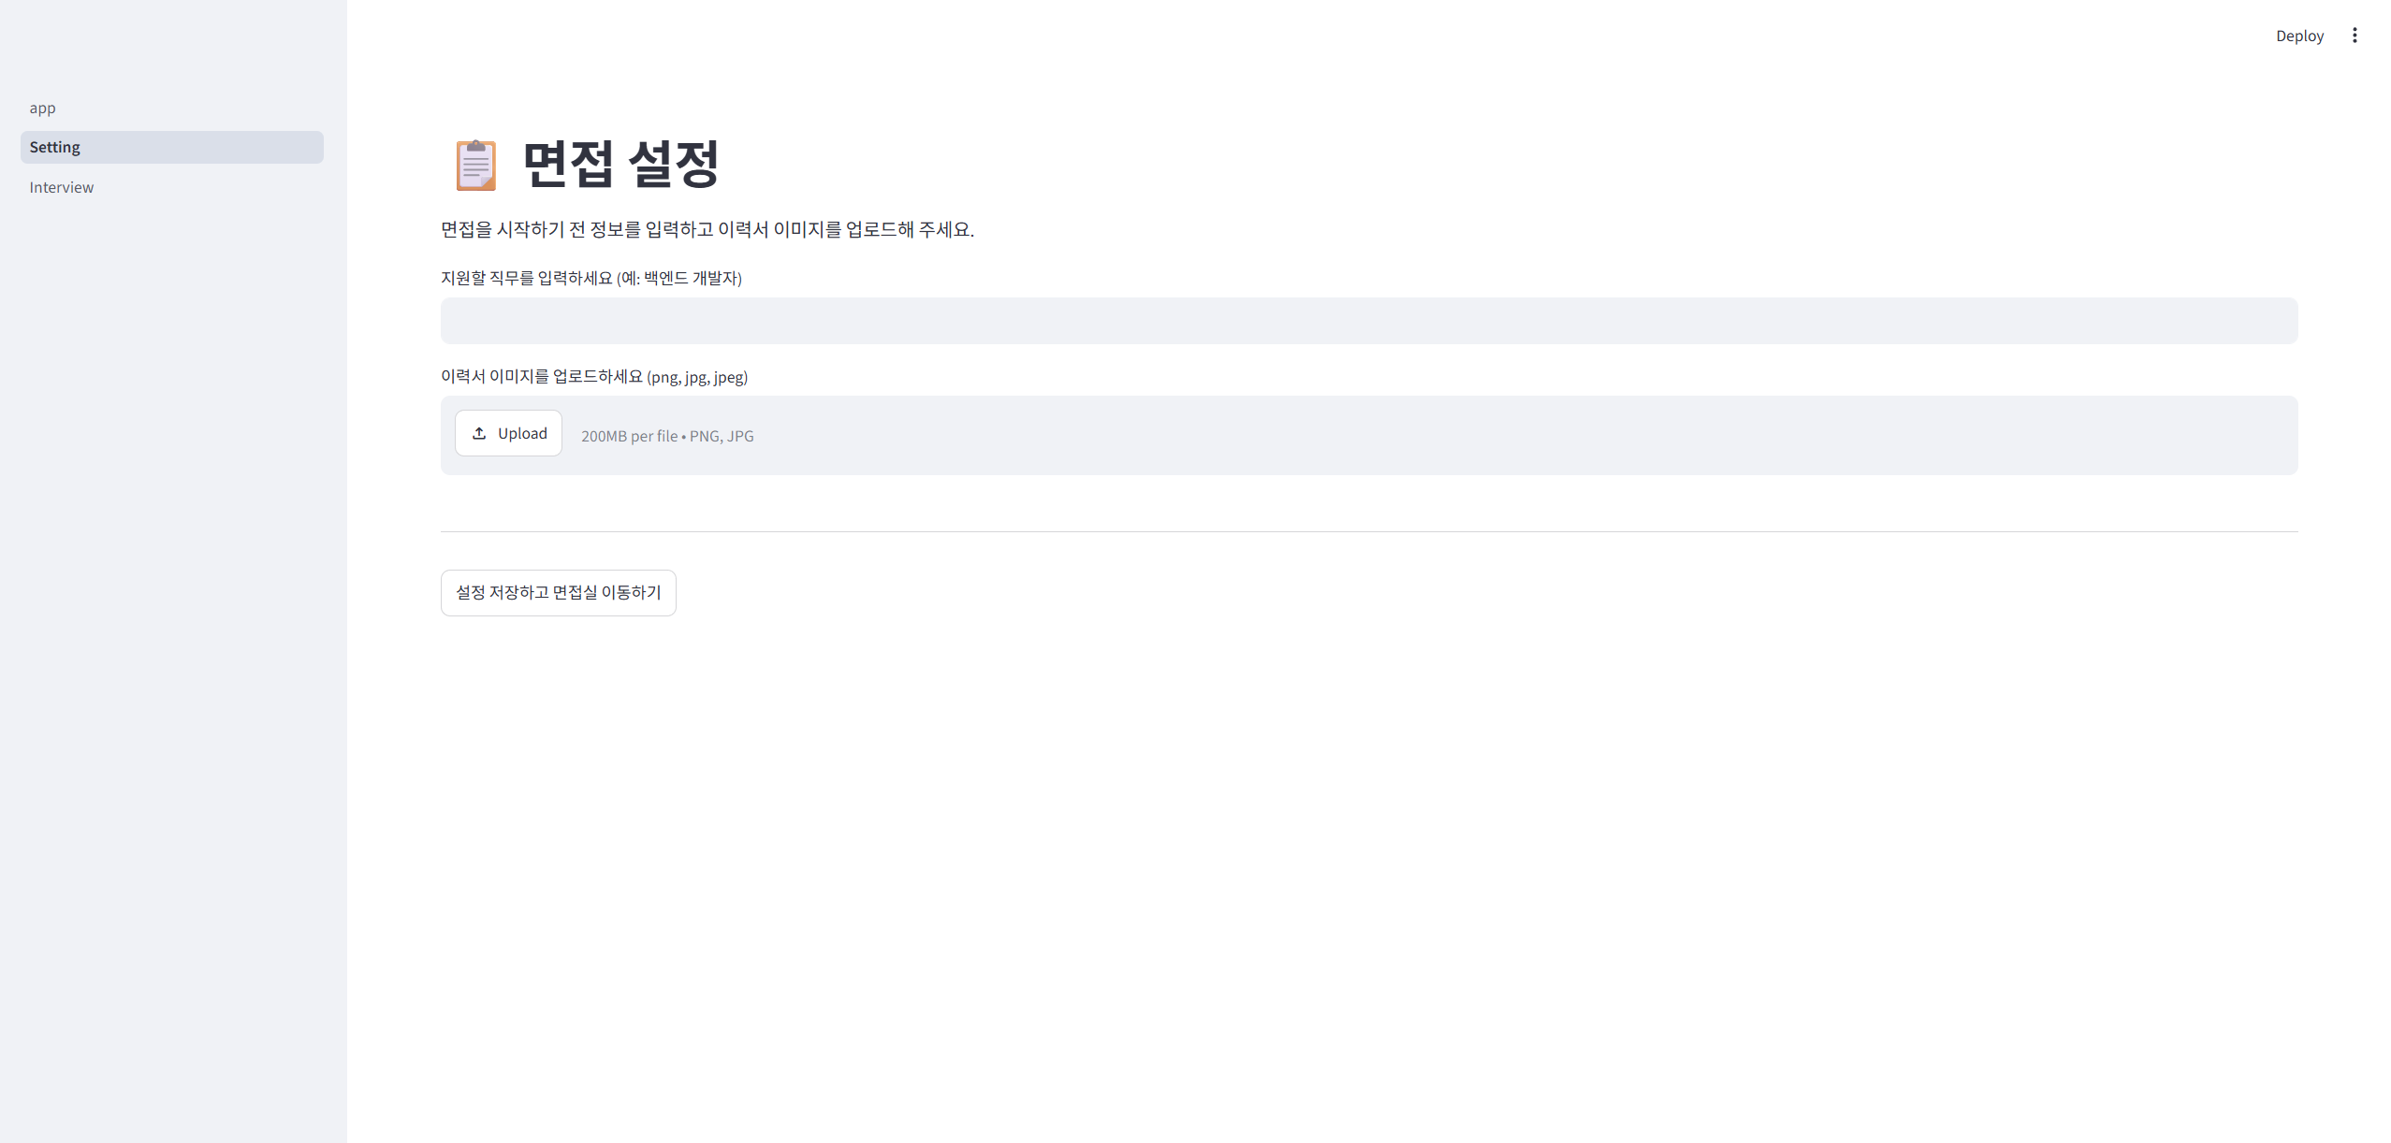
구현 예정
면접 설정

Slide 11
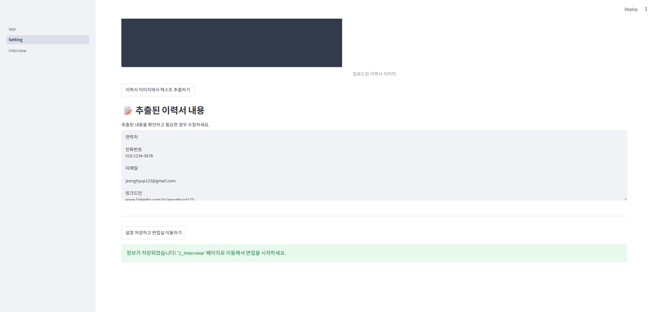
구현 예정
이력서 추출 설정

Slide 12
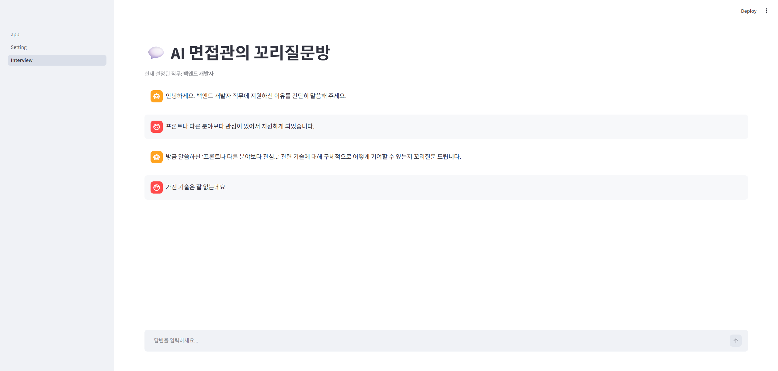
구현 예정
면접 메인 화면

Slide 13
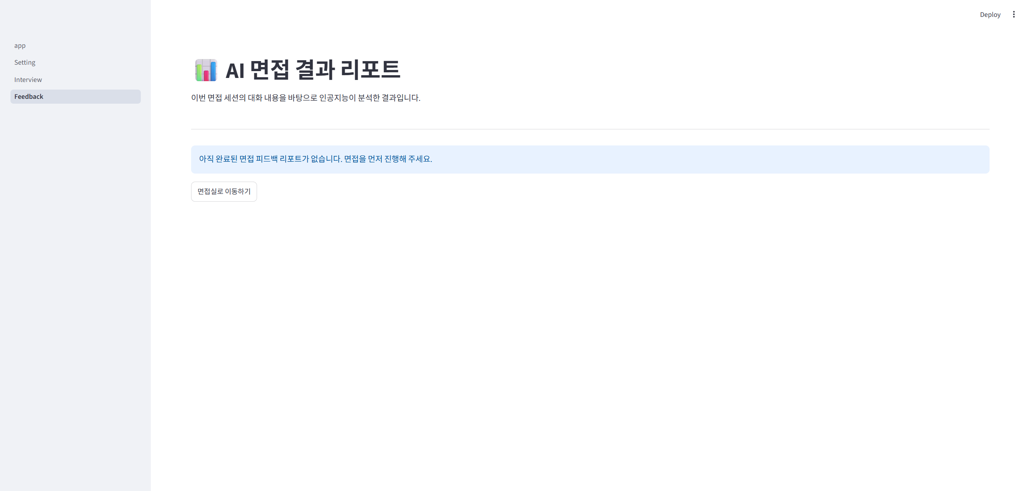
구현 예정
면접 결과 1

Slide 14
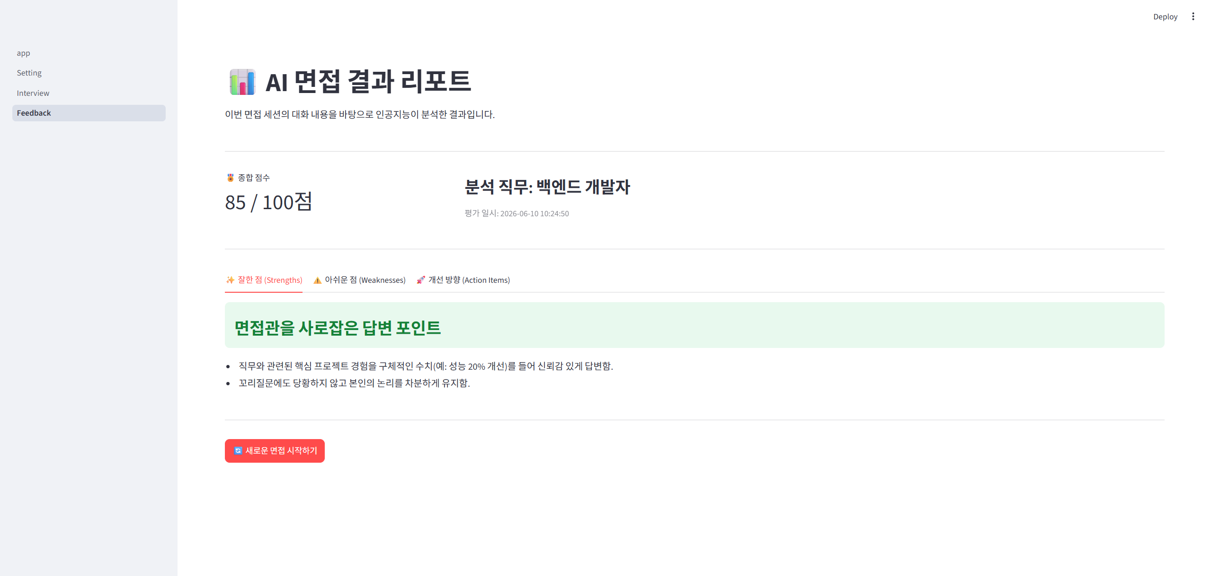
구현 예정
면접 결과 2

Slide 15
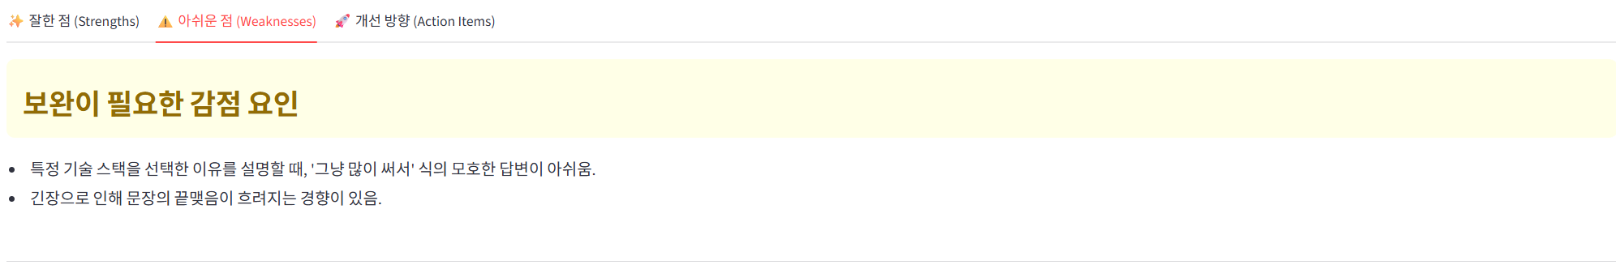
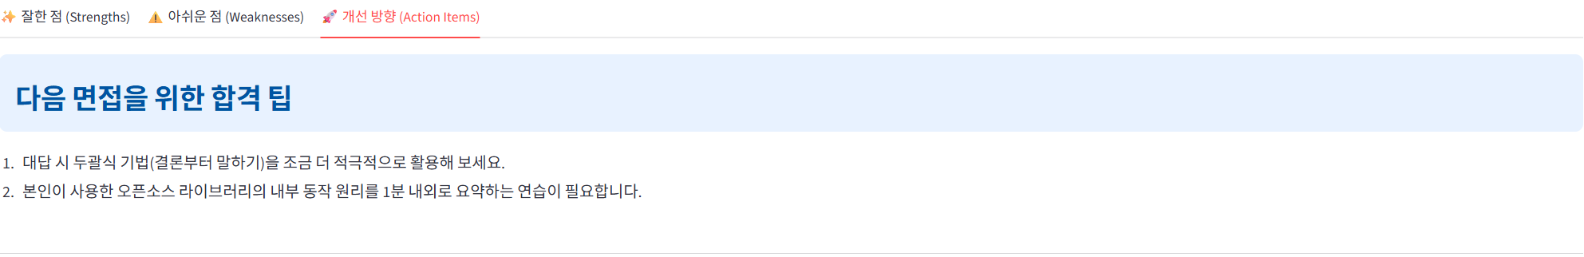
구현 예정
면접 피드백

